Slide 1
Директора Бакланской школы

Slide 3
За 100 лет 12 директоров Стояли здесь у школьного штурвала. И все они вели учеников Сквозь волны лет, уроков и звонков К экзаменам – заветному причалу

Slide 4
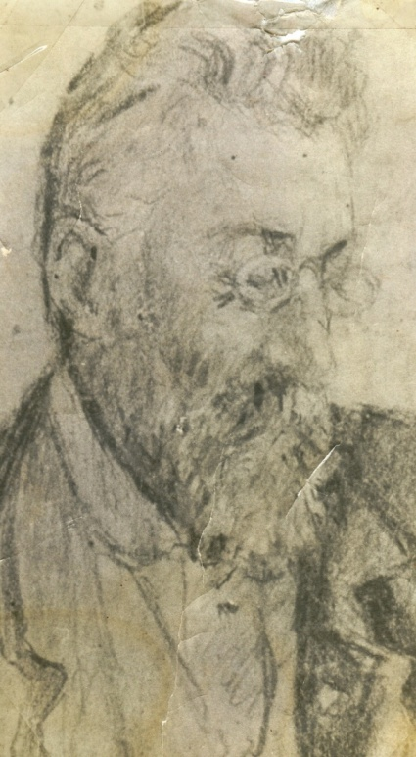
Трофимчик
Павел
Адамович
( с 1924 по
1934 годы)
Песня Александр Харитонович
(с 1934 по 1939 годы)
До 1924 года директором школы был Вертёлко Апполинарий Фомич

Slide 5
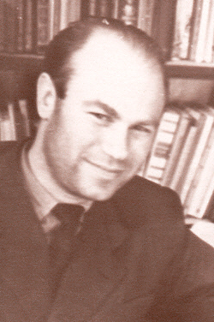
Глявин
Михаил
Николаевич
(с 1952 по 1961годы)
Жиденко Григорий
Павлович
( с 1939 по 1941, с1945 по 1952 годы)

Slide 6
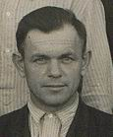
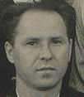
Клюбченко Петр Леонович
(с 1970 по 1973 годы)
Коваленко Григорий
Захарьевич
(с 1961 по 1970 годы)

Slide 7
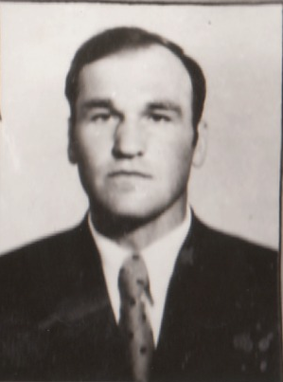
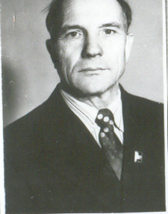
Зятнин
Павел Иванович
(с 1973 по 1978 годы)
Изотов Александр Иванович
(с 1978 по 1981 годы)

Slide 8
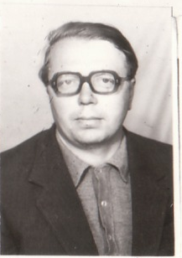
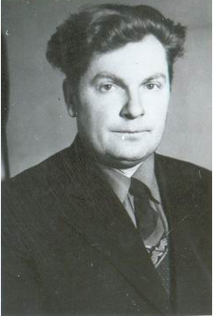
Жиденко
Михаил
Стефанович
(с 1986 по 1987 годы)
Корзанов Владимир Иванович
(с 1981 по 1986 годы)

Slide 9
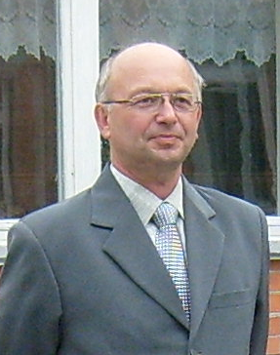
С 1987 года школу возглавляет
Селиванов Юрий Григорьевич

Slide 11
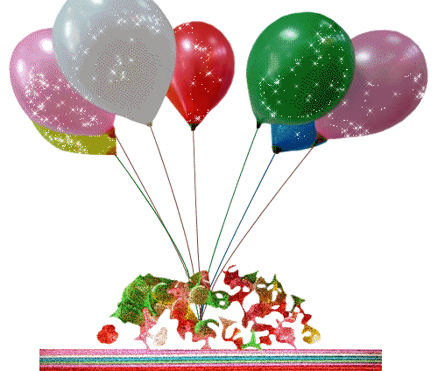
Наша школа – это храм науки,
Дом уюта, светлый уголок,
Добрые учительские руки,
Первый и последний наш звонок.

